Slide 1
9° Mostra concorso Nazionale di modellismo
“Città di Verona”
MEMORIAL MANU

Slide 2
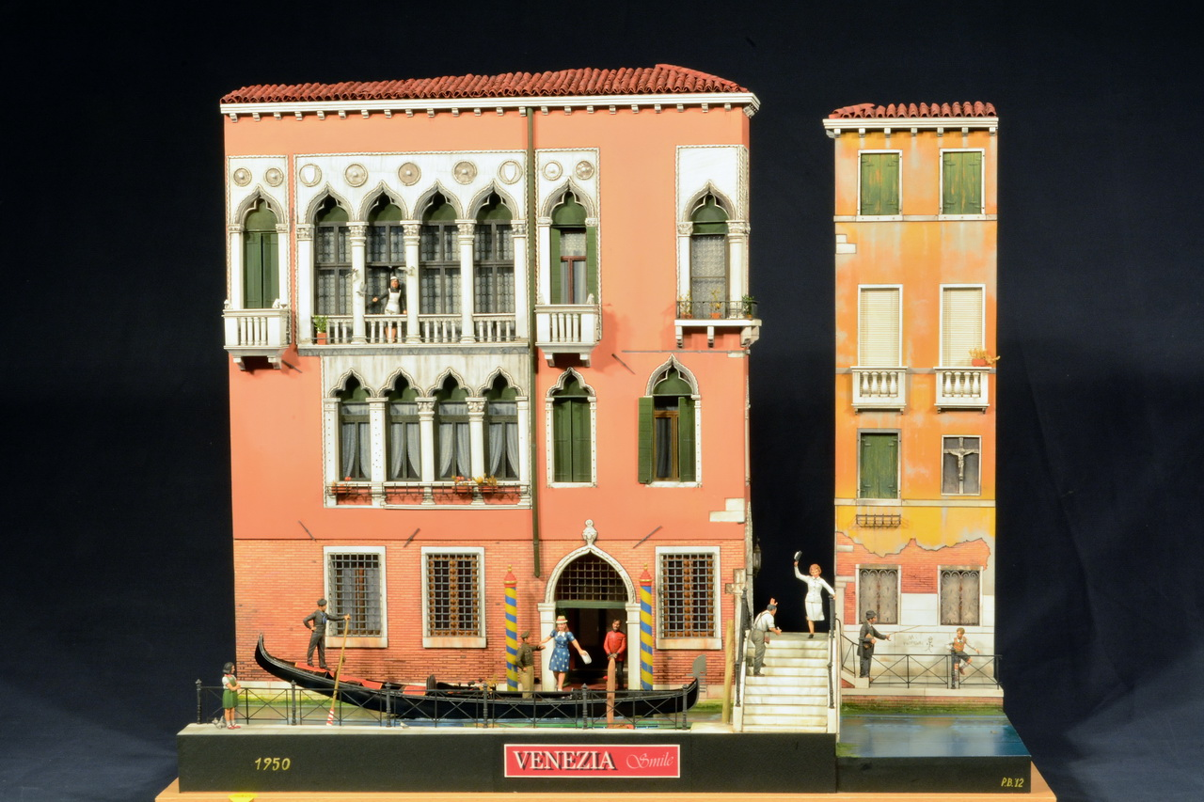
9° Mostra concorso Nazionale di modellismo
“Città di Verona”
“MEMORIAL MANU”
“MEMORIAL MANU”
Venezia Smile
Pietro Ballarini

